Slide 1
数学建模竞赛实战
写作篇：Latex公式、表格、图文排版
授课老师：查永春

Slide 2
代码下载地址
本次课程代码下载地址：https://github.com/yooongchun/MatlabCourse/tree/master/Lecture22

Slide 3
目录
01
公式排版
02
表格排版
03
图文排版
04
小结

Slide 4
01
公式排版

Slide 5
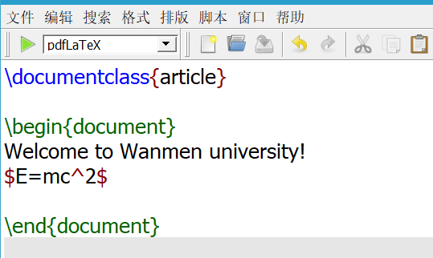
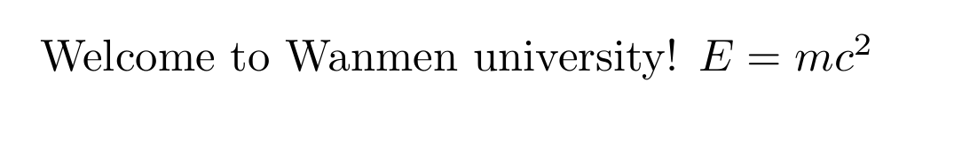
Latex公式排版
行内公式：使用$$包围：

Slide 6
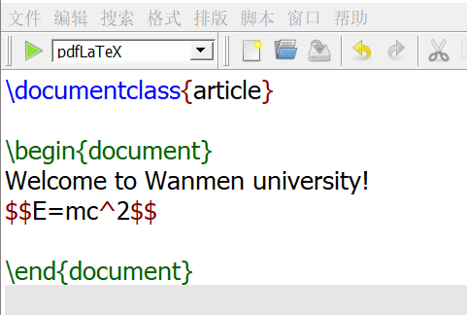
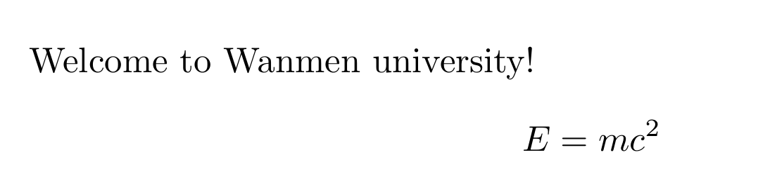
Latex公式排版
整行公式：使用$$$$包围：

Slide 7
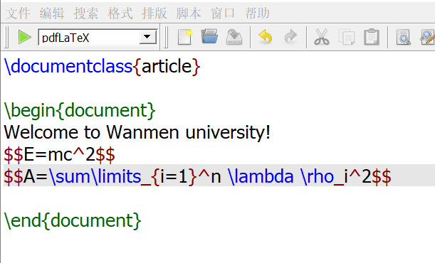
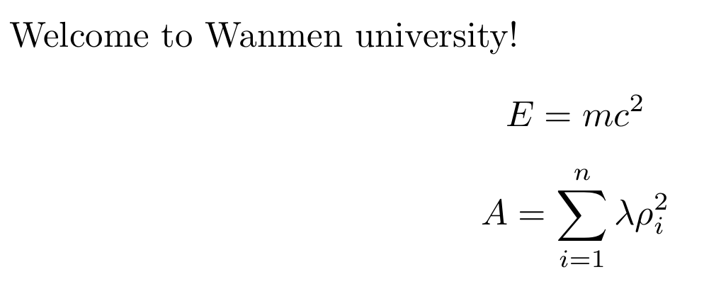
Latex公式排版
公式编号：
使用$$不能自动编号：

Slide 8
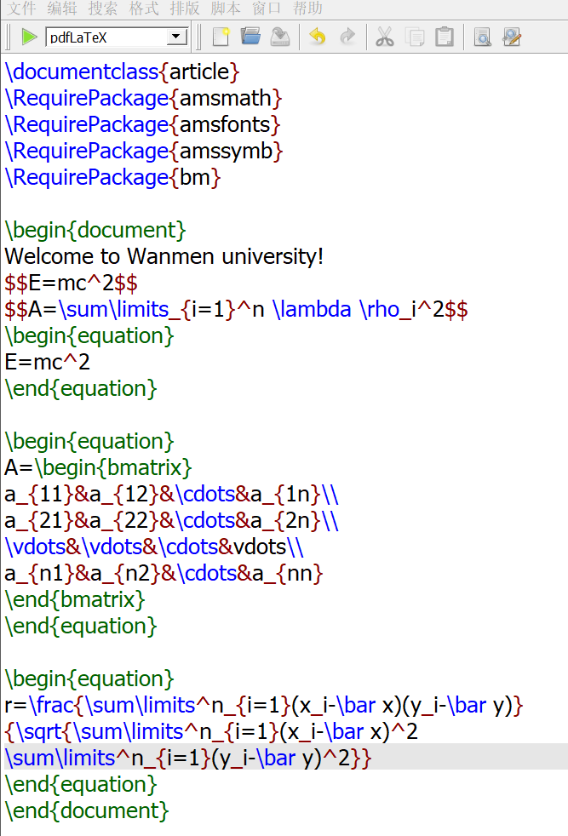
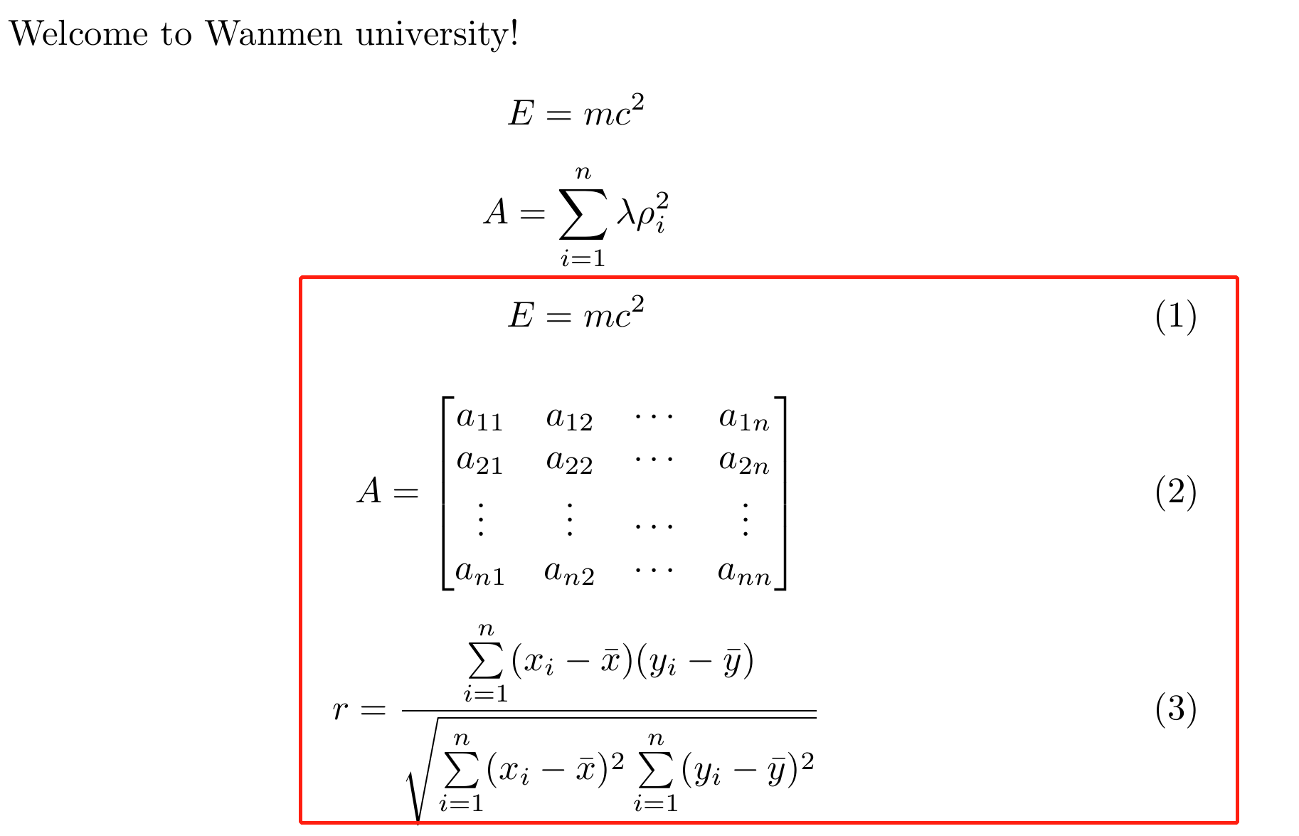
Latex公式排版
公式编号使用equation：

Slide 9
02
表格排版

Slide 10
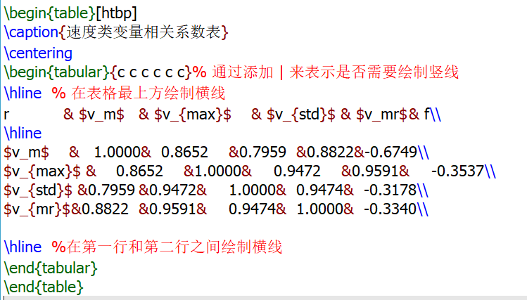
Latex表格排版
表格输入：table

Slide 11
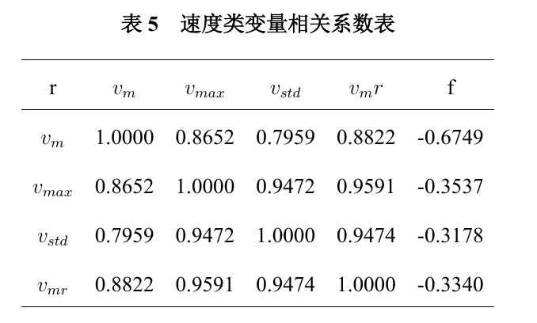
Latex表格排版
表格输入：table

Slide 12
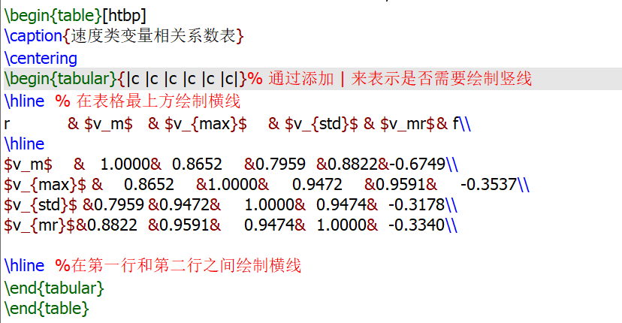
Latex表格排版
表格输入：带竖线

Slide 13
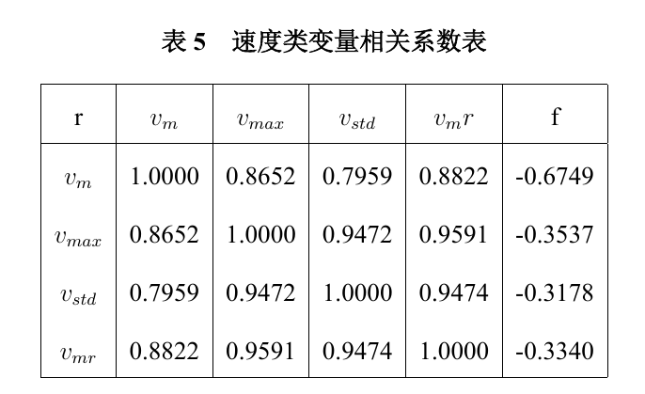
Latex表格排版
表格输入：table

Slide 14
Latex表格排版
表格位置排版：htbp。
常用选项[htbp]是浮动格式：
①『h』当前位置。将图形放置在正文文本中给出该图形环境的地方。如果本页所剩的页面不够，这一参数将不起作用。
②『t』顶部。将图形放置在页面的顶部。
③『b』底部。将图形放置在页面的底部。
④『p』浮动页。将图形放置在一只允许有浮动对象的页面上。
一般使用[htb]这样的组合，只用[h]是没有用的。这样组合的意思就是latex会尽量满足排在前面的浮动格式，就是h-t-b这个顺序，让排版的效果尽量好。!h 只是试图放在当前位置。如果页面剩下的部分放不下，还是会跑到下一页的。一般而言，用 [!h] 选项经常会出现不能正确放置的问题，所以常用 [ht]、[htbp] 等。

Slide 15
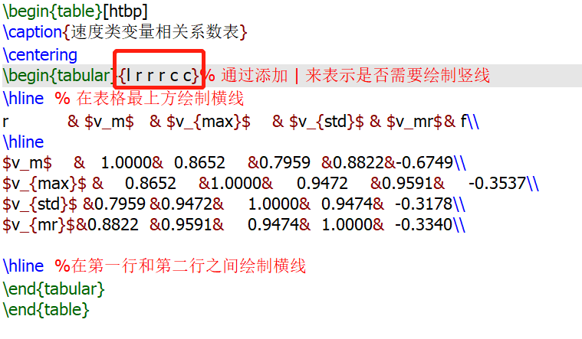
Latex表格排版
表格输入：元素位置：居中、居左、居右

Slide 16
03
图文排版

Slide 17
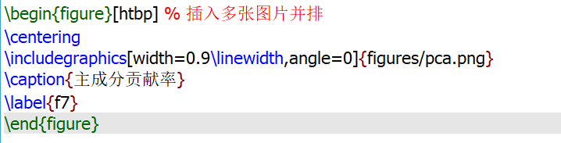
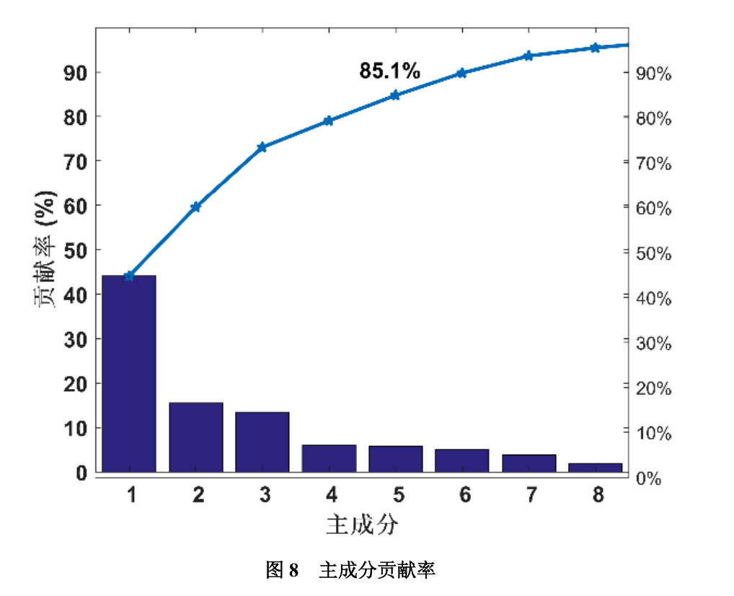
Latex图文排版
插入图片，先引用宏包\usepackage{subfigure}

Slide 18
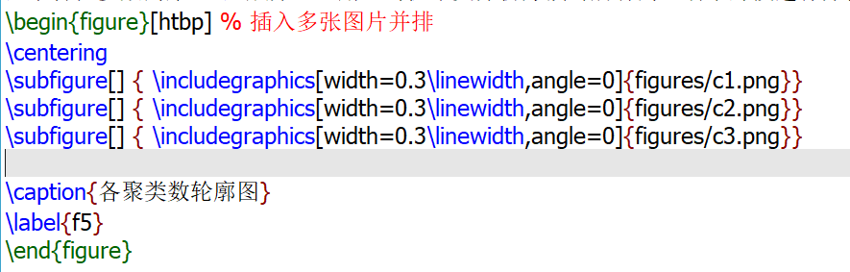
Latex图文排版
插入图片:多图并排

Slide 19
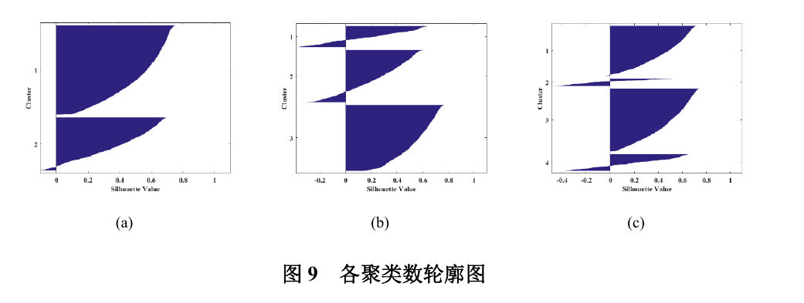
Latex图文排版
插入图片:多图并排

Slide 20
Latex图文排版
图片位置排版：htbp。
常用选项[htbp]是浮动格式：
①『h』当前位置。将图形放置在正文文本中给出该图形环境的地方。如果本页所剩的页面不够，这一参数将不起作用。
②『t』顶部。将图形放置在页面的顶部。
③『b』底部。将图形放置在页面的底部。
④『p』浮动页。将图形放置在一只允许有浮动对象的页面上。
一般使用[htb]这样的组合，只用[h]是没有用的。这样组合的意思就是latex会尽量满足排在前面的浮动格式，就是h-t-b这个顺序，让排版的效果尽量好。!h 只是试图放在当前位置。如果页面剩下的部分放不下，还是会跑到下一页的。一般而言，用 [!h] 选项经常会出现不能正确放置的问题，所以常用 [ht]、[htbp] 等。

Slide 21
Latex图文排版
图片格式：
①LaTeX 直接支持 EPS、PS 图形文件，间接支持 JPEG、PNG 等格式
②PDFLaTeX 直接支持 PNG、PDF、JPEG 格式图形文件，间接支持 EPS
③XeLaTeX 直接支持 BMP、JPEG、PNG、EPS 和 PDF 图形格式。
推荐图片格式：推荐使用pdf或者svg矢量图，这种图片能保证插入后是高清的，不受缩放影响，不会失真。

Slide 22
Latex图文排版
控制图片的大小和角度：width、angle

Slide 23
04
小结

Slide 24
小结
Latex公式排版
Latex表格排版
Latex图文排版

Slide 25


感谢聆听 批评指导
GENERAL EDUCATION TEACHING COURSEWARE

